Slide 1
Distributed System
& Big Data
Elaborato
Anno accademico : 2022/2023
Candidati:
Bellavia Giuseppe
Vaiana Marco

Slide 2
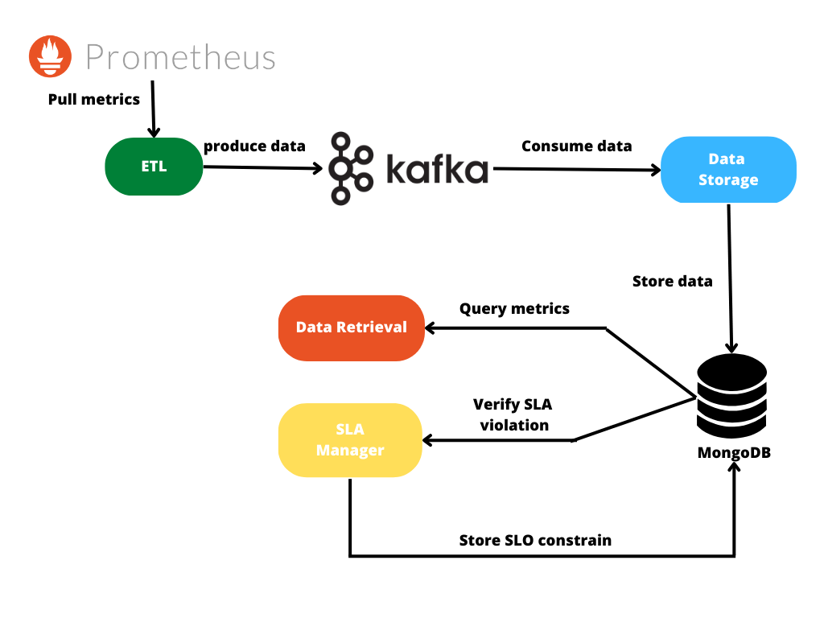
Panoramica dell’elaborato

Slide 3
Metriche estratte:
totProcesses: numero totale di processi;
CpuUsage: utilizzo della cpu di un nodo in termini millicore;
diskUsage: percentuale di spazio utilizzato di una partizione importante;
cpuCriticalTemp: temperatura limite della cpu;
upTime: indica l’intervallo di tempo in cui il nodo era acceso e funzionante;
availableMem: mostra la memoria utilizzabile nel server;
sharedMem: mostra la quantità di memoria condivisa;
bootTime: intervallo di tempo in cui il dispositivo viene acceso al momento di esecuzione vera e propria.

Slide 4
Micro-servizi implementati:
ETL;
Data Storage;
Data Retrieval;
SLA Manager.

Slide 5
ETL
Estrae le metriche dal server;
Elabora i dati raccolti;
Effettua una predizione;
Inoltra i dati ad un broker;

Slide 6
Data Storage
Effettua un’iscrizione al topic «prometheusdata»;
Crea una coppia chiave-valore tra le metriche e una label;
Rende i dati persistenti.

Slide 7
Data Retrieval
Utilizza API Rest-full per l’esposizione delle metriche;
Recupera dati dal database «prometheusdata»;
Mostra la collezione delle metriche;
Mostra i valori per una data metrica, calcolati da ETL e inseriti nel database.

Slide 8
SLA Manager
Si collega a due database: <<prometheusdata>> e <<SlaManager>>;
Configura un SLO per ciascuna metrica;
Confronta i valori del SLI con i valori del SLO;
Mostra se lo stato del SLA è violato o meno.

